Slide 1
Tutkimuskysymykset
SUB-TITLE
Other important information

Slide 2
Mistä noki ja tuhka tulee?
Yleisluontoinen esitys ongelmasta
Miksi meillä on DPF ?
Miksi DPF:n tila täytyy tuntea?
Miksi se on vaikeeta?
Mikä on noen ja tuhkan ero?

Slide 3
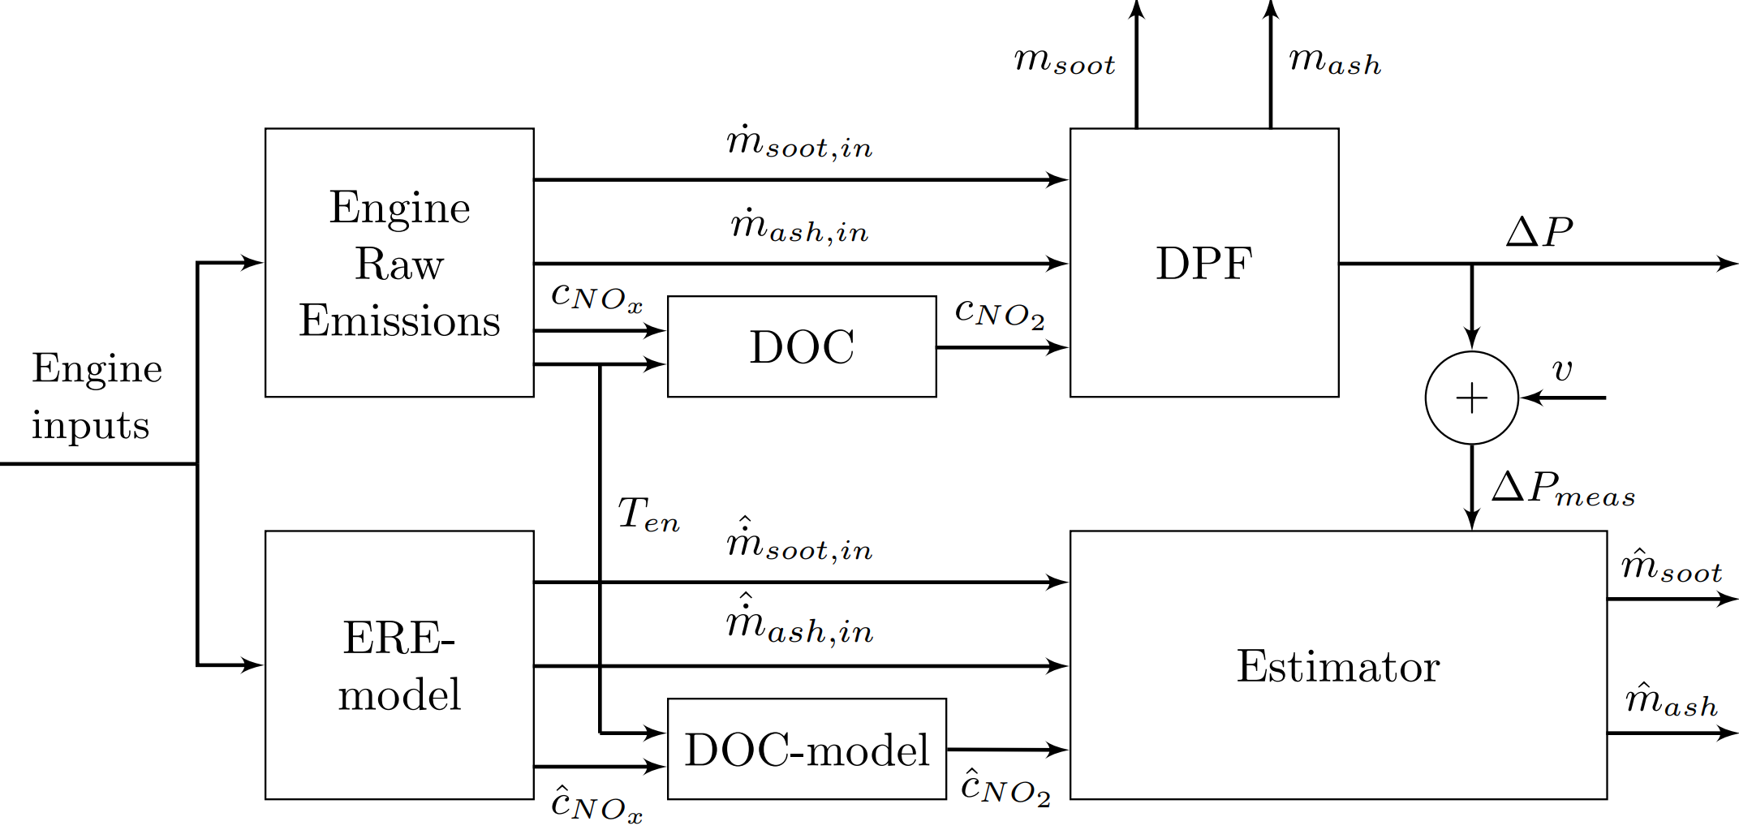
Lohkokaavio
Työssä tarkasteltava systeemi lohkokaavioesityksenä. Estimaattoriin sisäänmenevien satunnaismuuttuja-inputien jakaumat oletetaan työssä tunnetuiksi, mutta niiden vaikutusta estimaattorin ulostulojen jakaumiin halutaan selvittää.
Fyysinen järjestelmä
Mallit, arviot

Slide 4

Tavoite
DPF:ään kerääntyy nokea ja tuhkaa
Työn tavoitteena on suunnitella estimointialgoritmi, jonka ulostulot ovat
Erityisesti jakaumien parametrit tulee tuntea ←→ varianssi kertoo estimaattien luotettavuudesta.
$${\dot{m}}_{soot}\left(t\right)={\dot{m}}_{soot,in}\left(t\right)−{\dot{m}}_{soot,oxi}\left(t\right)$$
$${\dot{m}}_{ash}\left(t\right)={\dot{m}}_{ash,in}\left(t\right)$$
$${\hat{m}}_{soot}∼𝒩\left({\overline{m}}_{soot},σ_{soot}^{2}\right)$$
$${\hat{m}}_{ash}∼𝒩\left({\overline{m}}_{ash},σ_{ash}^{2}\right)$$

Slide 5

Noen ja tuhkan kertymistä, sekä noen regeneroitumista arvioidaan mallipohjaisesti.
Selitteet
DPF:n yli mitataan painehäviö. Painehäviölle on malli, joka jakaa kokonaispainehäviön puhtaan suodattimen, noen ja tuhkan vaikutusten mukaan osiin.
Partikkelien massataseyhtälöt toimivat estimaattorin tilanyhtälöinä ja painehäviömalli mittausyhtälönä.
$${\dot{m}}_{soot, in} ={\hat{\dot{m}}}_{soot, in} + ω_{soot}$$
$${\dot{m}}_{ash,in}={\hat{\dot{m}}}_{ash,in}+\int{ω_{ash}}$$
$ΔP_{tot}=ΔP_{inlet}+ ΔP_{outlet}+ΔP_{wall}+ΔP_{soot}+ ΔP_{ash}$

Slide 6
Tutkimuskysymykset
Mikä on suunnitellun estimointimenetelmän noki- ja tuhkaestimaatin tarkkuus?
Estimaattia verrataan punnitustuloksiin.
Kuinka paljon epävarmuus suodattimen sisäänmenevissä noki-, tuhka- ja NO2-pitoisuuksien estimaateissa vaikuttaa noki- ja tuhkalatausestimaattien variansseihin? Kuinka paljon systemaattinen tai satunnaisjakautunut epävarmuus vaikuttaa?
Epävarmuutta on suodattimeen menevät nokipitoisuus, NO2-pitoisuus, pakokaasun lämpötila ja massavirta. Arvioidaan käyttämällä oletuksia epävarmuuksien suuruuksista (estimaattorin häiriömallissa)
Tuhkalatauksen epävarmuus on systemaattista ja integroivaa.
Millaisia menetelmiä noki- ja tuhkalatauksen estimointiin on käytetty kirjallisuudessa?
Ei lopullinen kysymys

